Slide 1
Le dispositif à l’Université de Liège
Pascal Detroz
11 avril 2018

Slide 2
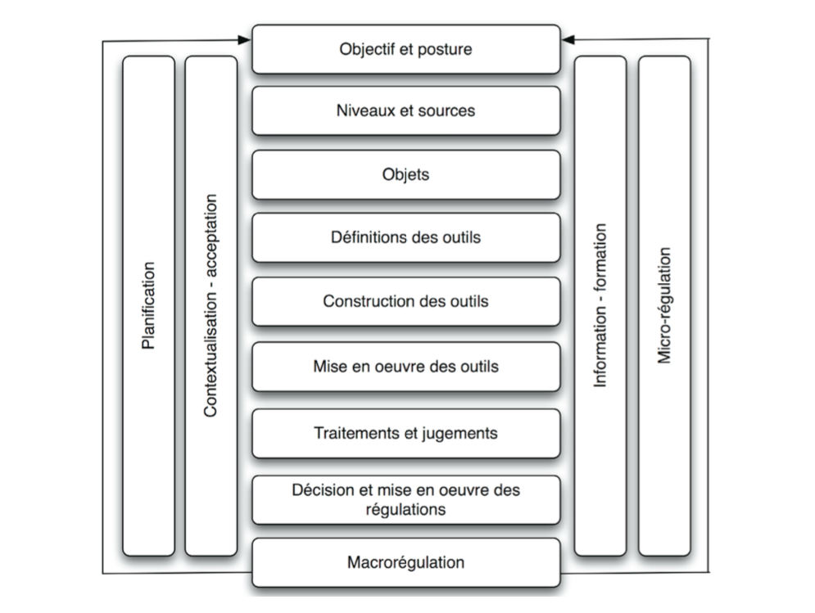

Slide 3
Quatre acteurs susceptibles d’améliorer l’enseignement au bénéfice des étudiants et de leur apprentissage :
Les enseignants titulaires du cours
Les responsables d’année d’étude/filière d’étude
Les autorités de l’ULiège
Les commissions de sélection, promotion...
Ces acteurs ont besoin d’une information fiable sur laquelle ils porteront un jugement menant à des décisions de régulation.
Le rôle du dispositif d’évaluation des enseignements est de fournir à ces acteurs des informations fiables et d’éventuelles lignes directrices pour faciliter leur jugement.

Slide 4
Cinq outils sont mis en œuvre pour récolter des données fiables :
les questionnaires auprès des étudiants
le projet pédagogique de l’enseignant pour le cours
les engagements pédagogiques du cours
les statistiques liées au cours
des preuves de la qualité de l’enseignement
La mise en œuvre concrète de ces outils varie en fonction des niveaux de régulation auxquels ils sont destinés. D’ailleurs, l’ensemble de ces outils n’est pas appliqué dans tous les cas.

Slide 5
Cinq outils sont mis en œuvre pour récolter des données fiables :
les questionnaires auprès des étudiants
le projet pédagogique de l’enseignant pour le cours
les engagements pédagogiques du cours
les statistiques liées au cours
des preuves de la qualité de l’enseignement
La mise en œuvre concrète de ces outils varie en fonction des niveaux de régulation auxquels ils sont destinés. D’ailleurs, l’ensemble de ces outils n’est pas appliqué dans tous les cas.

Slide 6
Au sujet de l’EEE
En ligne via MyULiège et obligatoire pour les étudiants
Deux prises d’information par année (une par semestre)
Enseignant | Responsable de filière | Autorités | Commissions
Optionnel avec choix d’items dans une banque d’items Résultats à l’enseignant seul | Optionnel avec choix d’items dans une banque d’items Résultats au responsable de filière et à l’enseignant | Optionnel avec choix d’items dans une banque d’items Résultats aux autorités, au responsable de filière et à l’enseignant | Obligatoire Questionnaire unique (8 items) Résultats au responsable de filière, à l’enseignant et aux commissions

Slide 7
Interface choix des questions

Slide 8
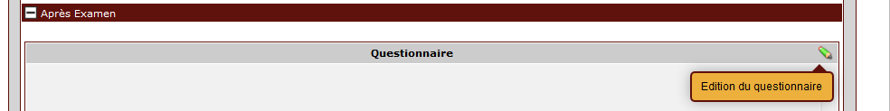
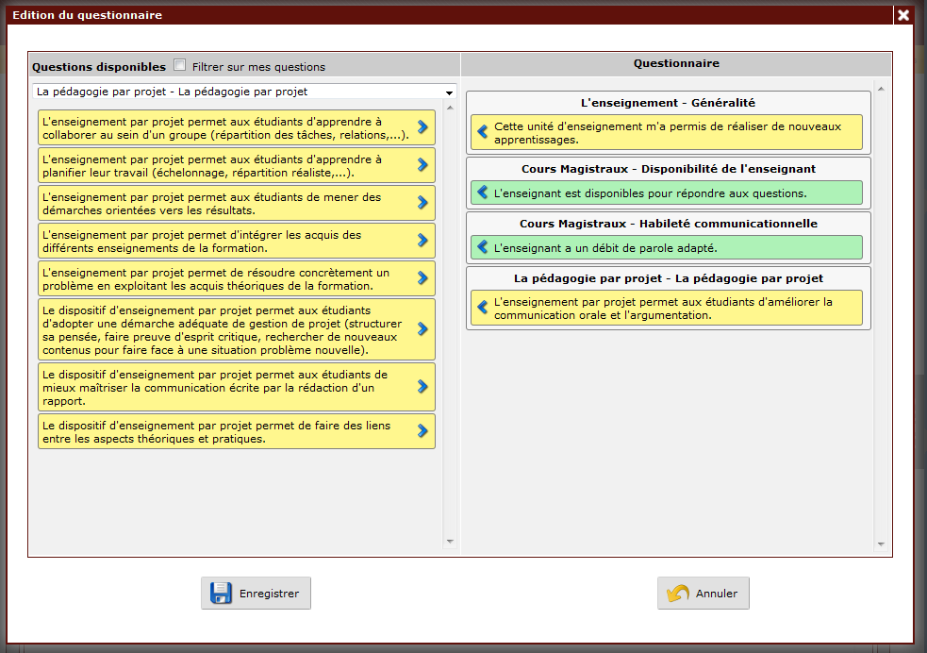
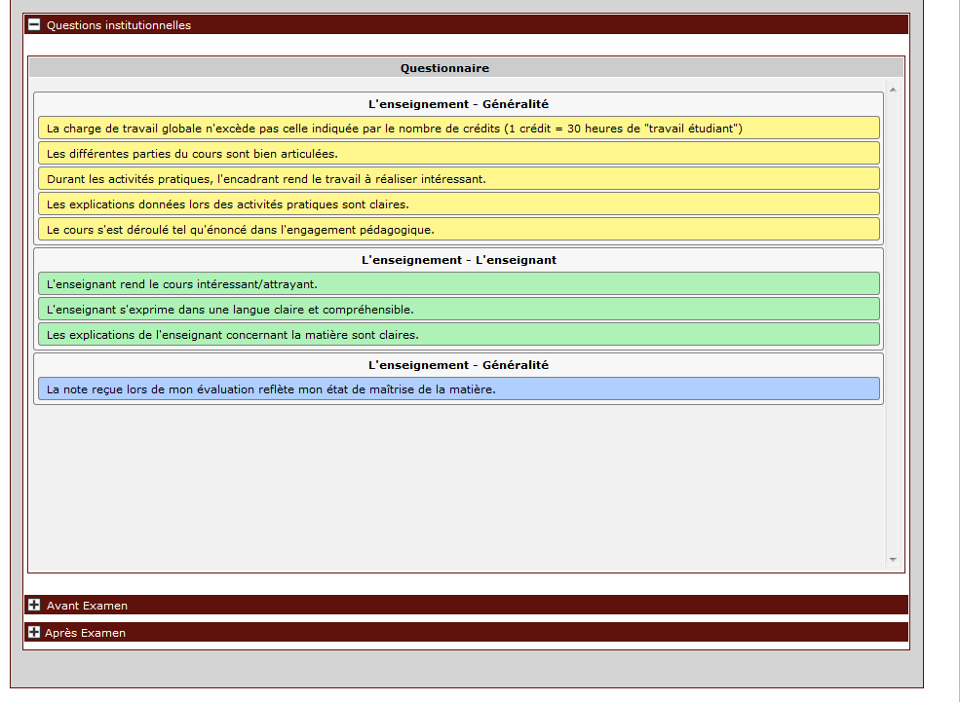
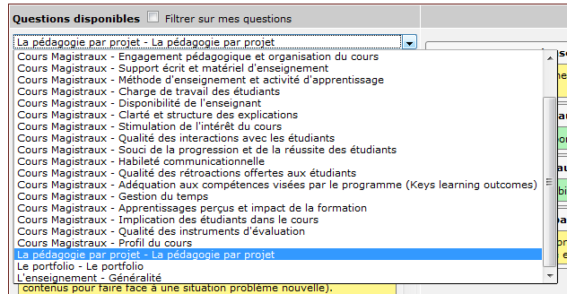

Slide 9
Interface de réponse des étudiants

Slide 10
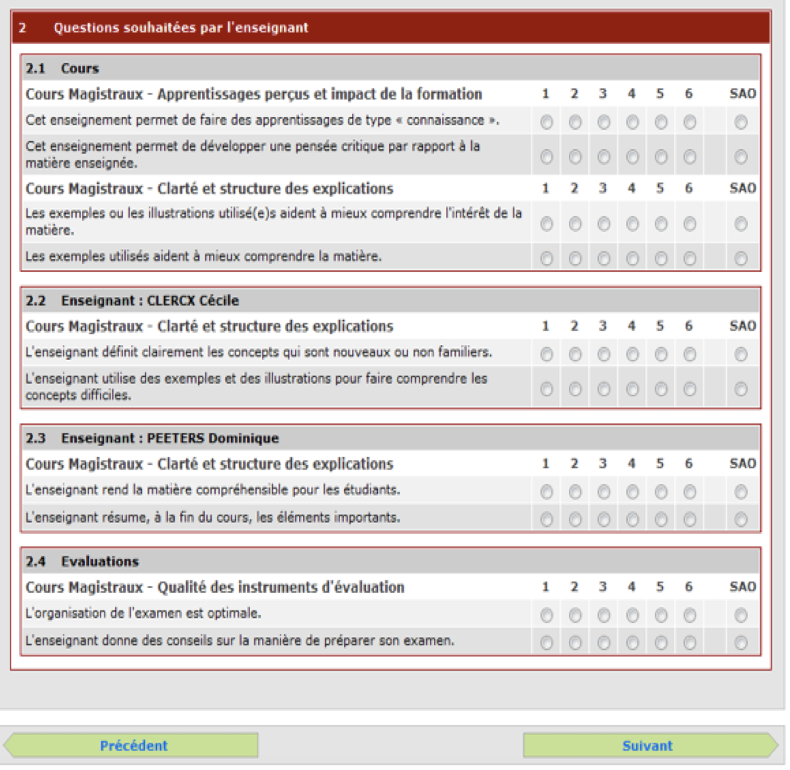

Slide 11
Interface résultats enseignants

Slide 12
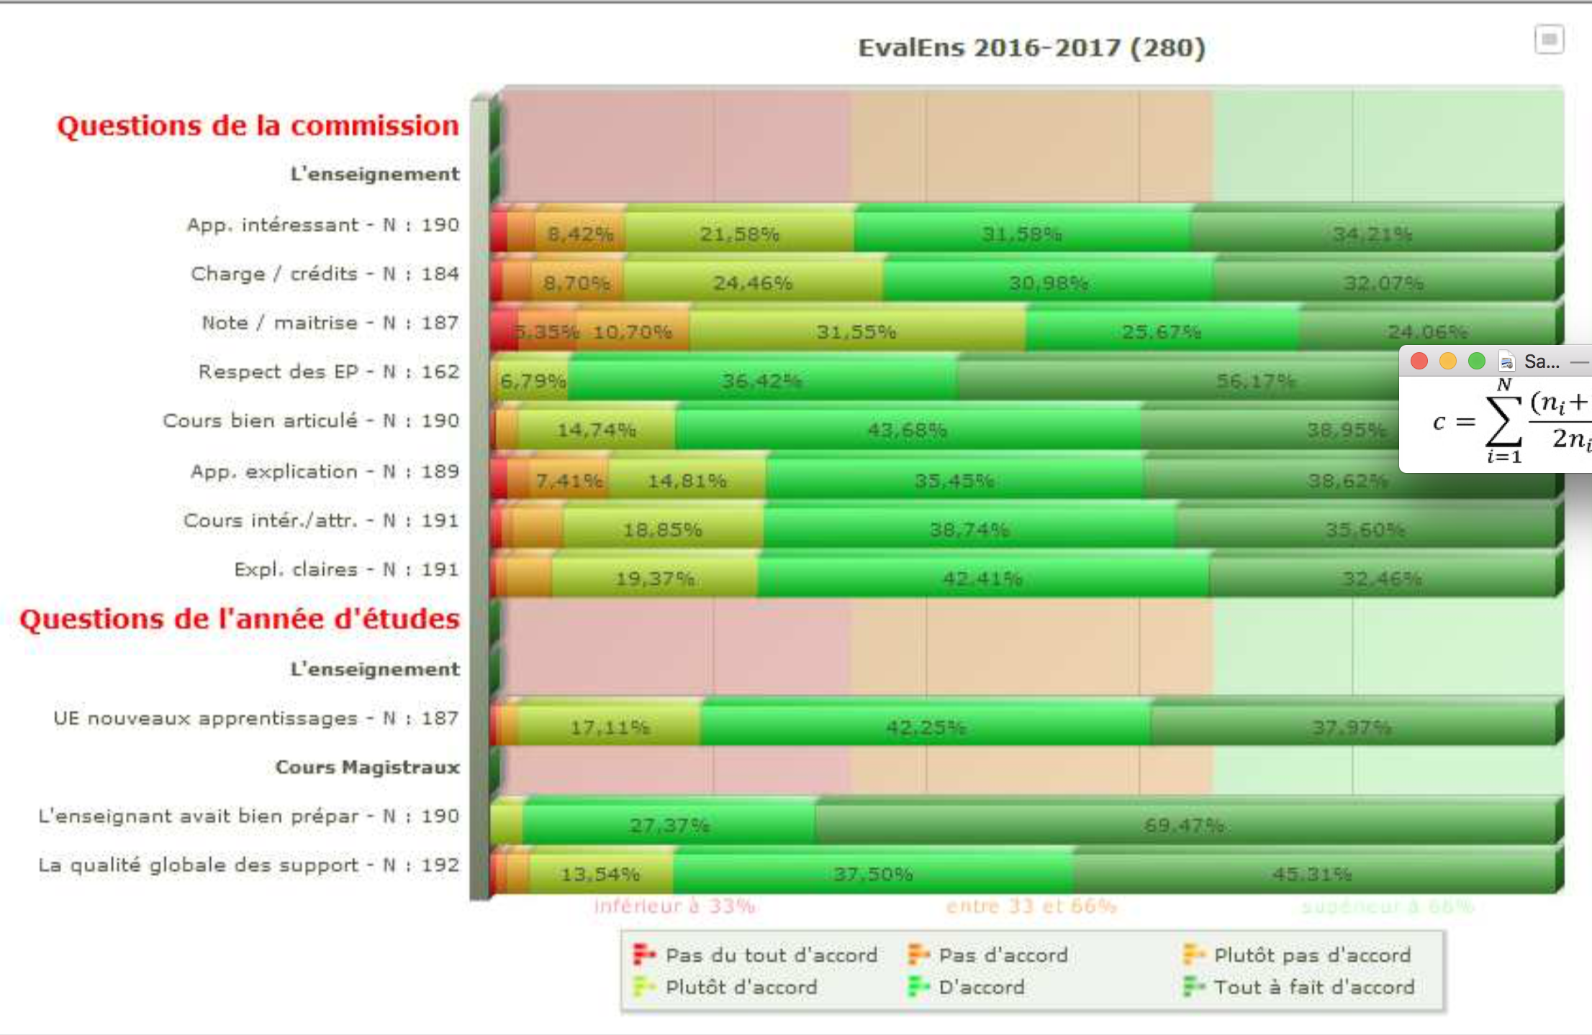

Slide 13
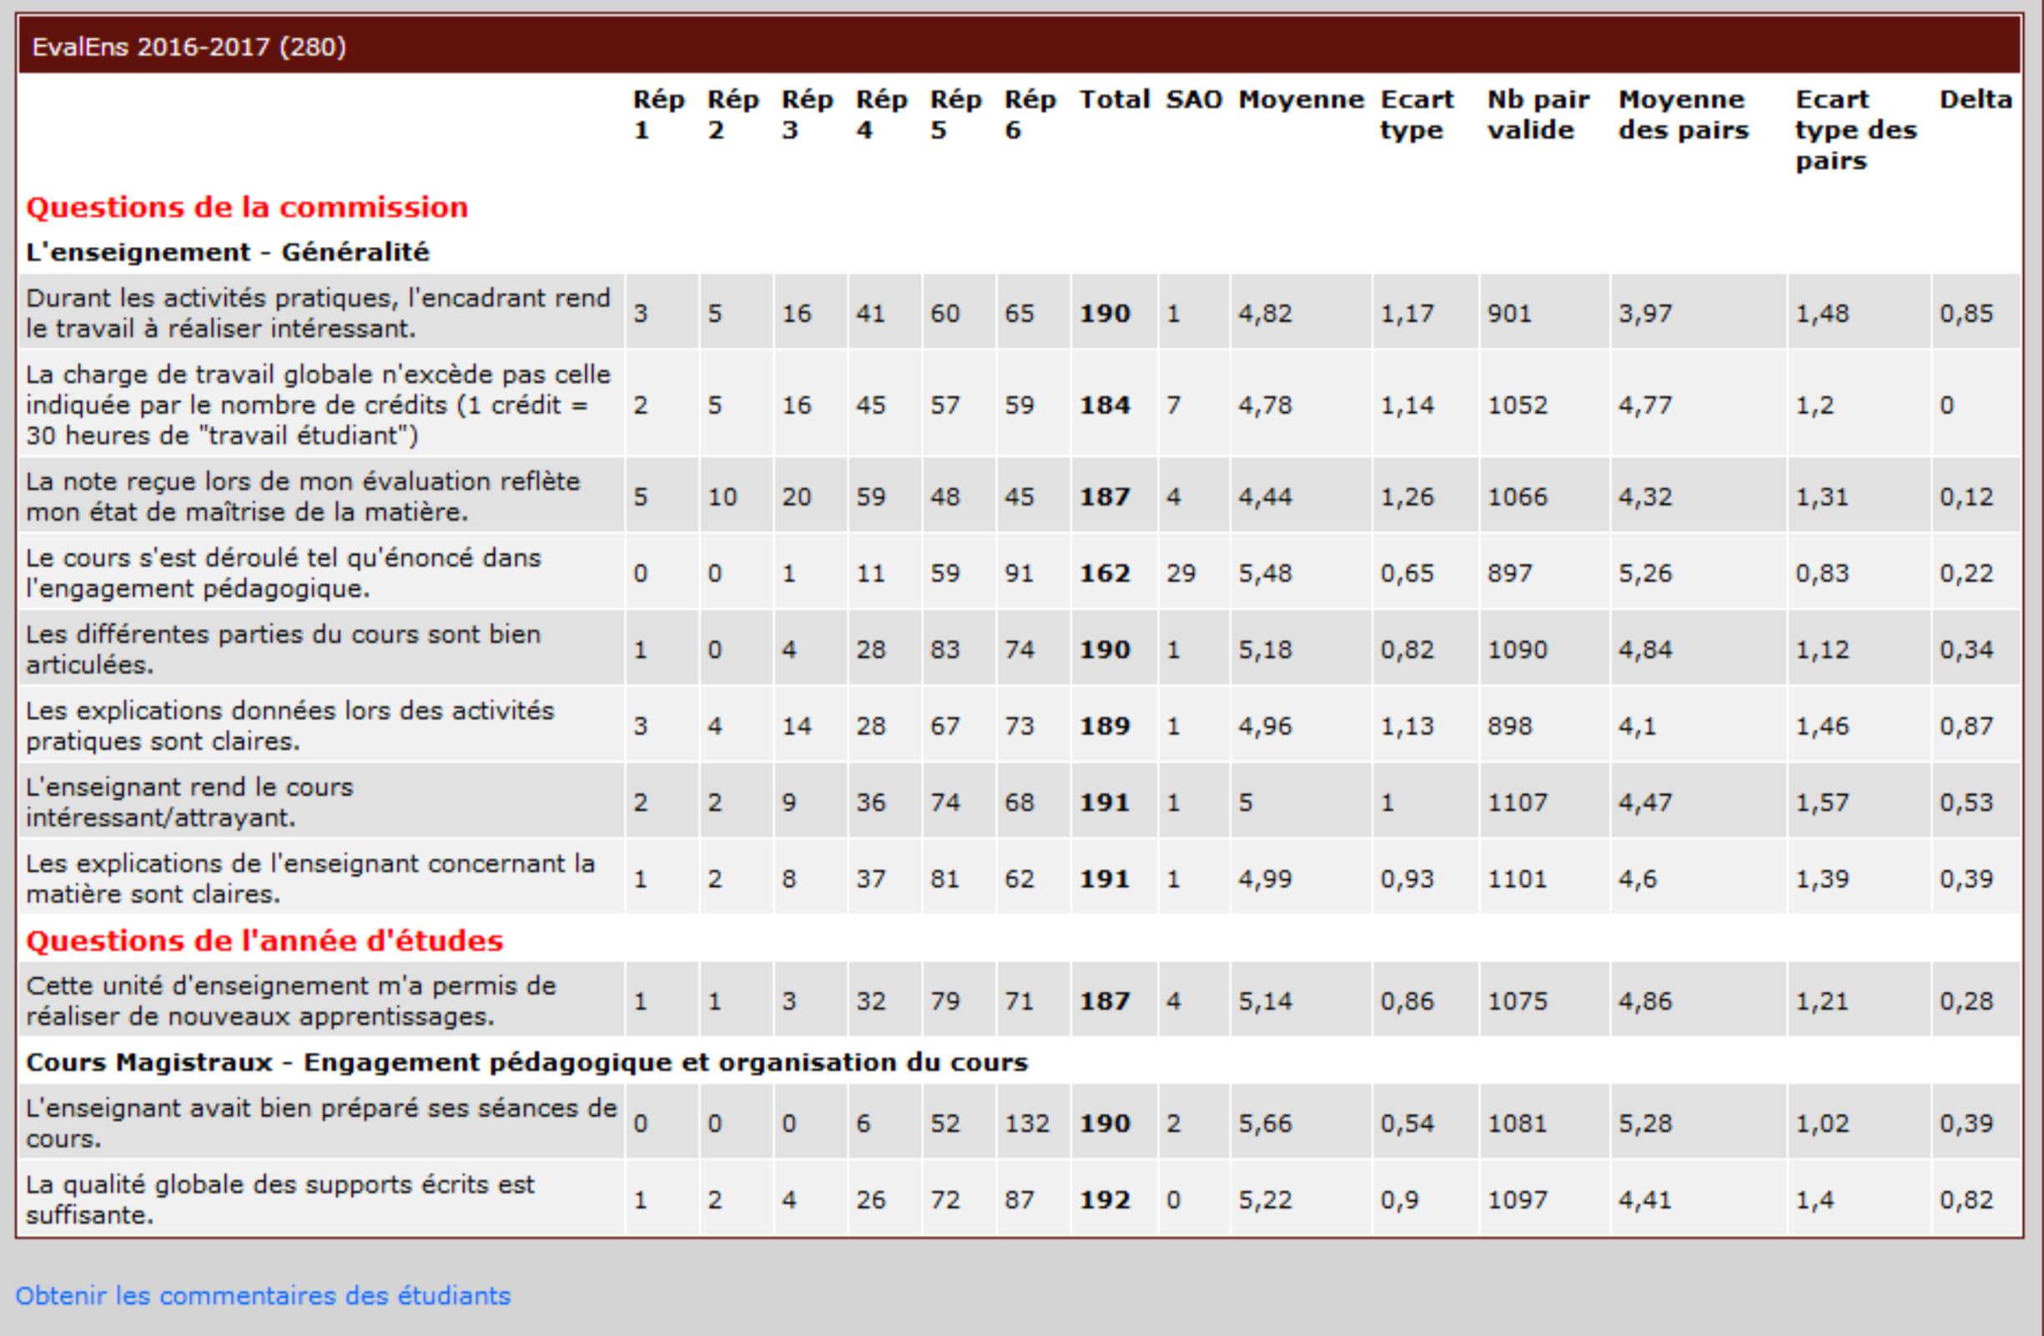

Slide 14
Interface résultats responsable de filière

Slide 15
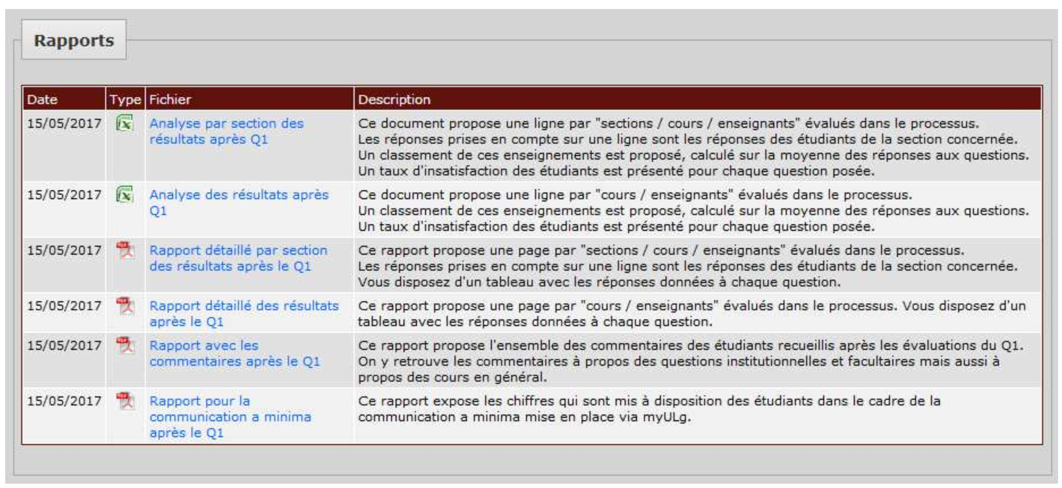

Slide 16
Interface résultats étudiants

Slide 17
